Slide 1
สถานการณ์โรคติดต่อที่สำคัญในจังหวัดปราจีนบุรี
โดย
นายแพทย์โชคชัย สาครพานิช
สำนักงานสาธารณสุขจังหวัดปราจีนบุรี

Slide 2
10 อันดับโรคสูงสุดที่เฝ้าระวัง ปราจีนบุรี

Slide 3
สถานการณ์โรคไข้เลือดออก
ประเทศไทย ปี 62 พบผู้ป่วยจำนวน 89,157 ราย อัตราป่วยเท่ากับ 134.24 ต่อแสน ปชก. เสียชีวิต 97 ราย (ณ 1 ม.ค.- 19 ก.ย. 62)
ปราจีนบุรี พบผู้ป่วยจำนวน 1,096 ราย อัตราป่วย 226.06 ต่อแสน ปชก. (1 ม.ค. – 20 ก.ย. 62)
-อัตราป่วยอยู่อันดับที่ 14 ของประเทศไทย
อันดับ 5 ของเขตสุขภาพที่ 6

Slide 4
สถานการณ์โรคไข้เลือดออก ปราจีนบุรี
จำนวนผู้ป่วย ณ สัปดาห์ที่ 31 ของแต่ละปี
ปี พ.ศ. | 2562 | 2561 | 2560 | 2559 | 2558 | 2557
ป่วย (ราย) | 1,096 | 439 | 421 | 241 | 1,743 | 326
ตาย (ราย) | 0 | 0 | 0 | 0 | 0 | 0
อัตราป่วยต่อแสน | 226.06 | 90.55 | 86.83 | 50.70 | 367.90 | 68.81
อัตราป่วยตาย(%) | 0 | 0 | 0 | 0 | 0 | 0
ที่มา : รายงาน 506 สสจ.ปราจีนบุรี ณ วันที่ 20 กันยายน 2562
Notes:
ผู้ป่วยสะสมตั้งแต่ 1 มกราคม มีผู้ป่วยสะสม 9044 ราย เสียชีวิตรายงานเป็นทางการ 7 ราย และได้รับแจ้งอยู่ระหว่างรอผลการตรวจทางห้องปฏิบัติการและทำ dead case conference เพื่อสรุปสาเหตุอีก 8 ราย อัตราป่วยตายในภาพรวมปีนี้ยังสูงกว่าปกติ คือร้อยละ 0.17

Slide 5
อัตราป่วยต่อแสน ปชก.ไข้เลือดออกรายอำเภอ
จ.ปราจีนบุรี (1 ม.ค.- 20 ก.ย. 62)
อำเภอเสี่ยงโรคไข้เลือดออก 62
จังหวัด | เสี่ยงสูง | เสี่ยงปานกลาง | เสี่ยงต่ำ
ปราจีนบุรี | เมืองปราจีนบุรี | บ้านสร้าง | นาดี
 | ศรีมโหสถ | ประจันตคาม | กบินทร์บุรี
 |  | ศรีมหาโพธิ

Slide 6
จำนวนผู้ป่วยไข้เลือดออก จำแนกรายเดือน ปราจีนบุรี เปรียบเทียบค่ามัธยฐาน 5 ปี ย้อนหลัง (1 ม.ค.- 20 ก.ย. 62)

Slide 7
จำนวนผู้ป่วยไข้เลือดออกรายสัปดาห์ จังหวัดปราจีนบุรี

Slide 8
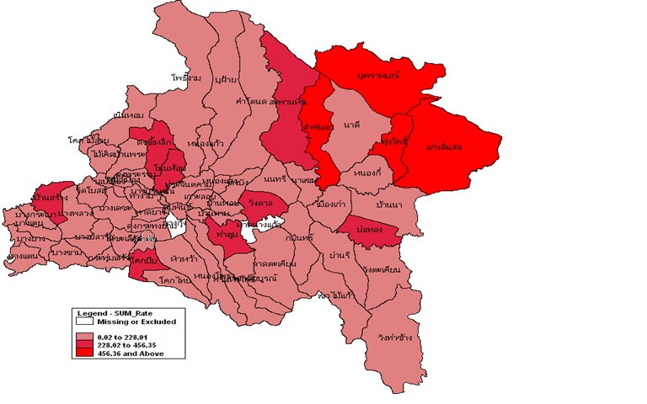
พื้นที่ตำบลที่พบผู้ป่วย จังหวัดปราจีนบุรี
อำเภอ | ทั้งหมด | พบผู้ป่วย | ร้อยละ
เมือง | 13 | 13 | 100
กบินทร์บุรี | 14 | 13 | 92.86
นาดี | 6 | 6 | 100
บ้านสร้าง | 9 | 9 | 100
ประจันตคาม | 9 | 9 | 100
ศรีมหาโพธิ | 10 | 9 | 90
ศรีมโหสถ | 4 | 4 | 100
รวมทั้งสิ้น | 65 | 63 | 96.92

Slide 9
แผนจัดกิจกรรมจิตอาสาพัฒนาสิ่งแวดล้อม ทำลายแหล่งเพาะพันธุ์ยุงลาย ปีงบประมาณ 2562
ครั้งที่ | ระหว่างวันที่ | ครั้งที่ | ระหว่างวันที่
1 | 28 มกราคม – 3 กุมภาพันธ์ 2562 | 7 | 16 – 28 กรกฎาคม 2562
2 | 18 – 24 กุมภาพันธ์ 2562 | 8 | 12 – 18 สิงหาคม 2562
3 | 11 – 17 มีนาคม 2562 | 9 | 9 – 15 กันยายน 2562
4 | 8 -12 เมษายน 2562 | 10 | 13 – 23 ตุลาคม 2562
5 | 13 – 18 พฤษภาคม 2562 | 11 | 4 – 10 พฤศจิกายน 2562
6 | 5 – 15 มิถุนายน 2562 | 12 | 5 – 11 ธันวาคม 2562
หมายเหตุ ตามหนังสือที่ สธ.0205/ว.142 กระทรวงสาธารณสุข ลงวันที่ 24 มกราคม 2562

Slide 10
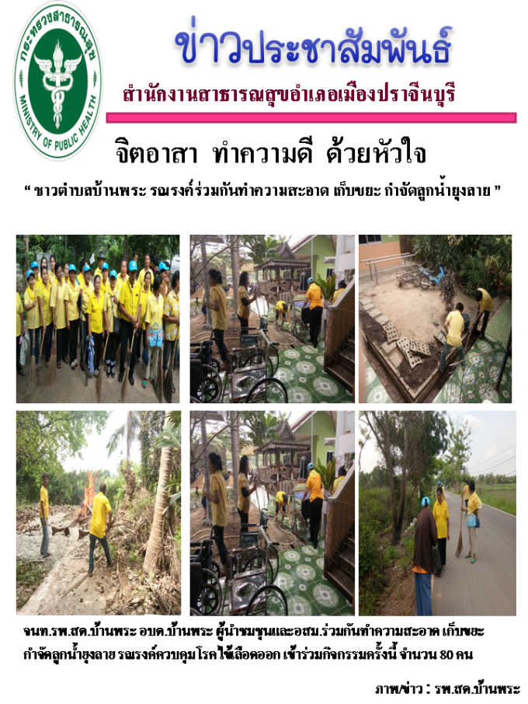
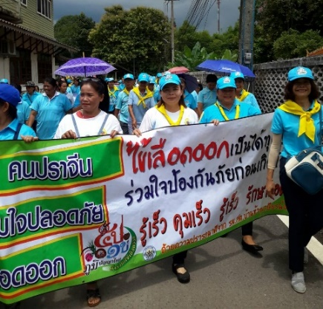
จิตอาสาพัฒนาสิ่งแวดล้อม ทำลายแหล่งเพาะพันธุ์ยุงลาย

Slide 11
มาตรการสื่อสารความเสี่ยง
เผยแพร่ประชาสัมพันธ์ให้ประชาชนเข้าถึง Line@อาสาปราบยุง
สื่อสารความเสี่ยงผ่านทางหอกระจายข่าว วิทยุชุมชน โรงเรียน เป็นต้น
เร่งรัดการจัดการสิ่งแวดล้อม ขยะในหมู่บ้าน /ชุมชน/บ้านเรือน
สื่อสารความเสี่ยงความรู้ในวงกว้าง
ผ่านสื่อหลัก เช่น โทรทัศน์ สื่อโซเซียล
สื่อสารอาสาทำกิจกรรมปราบยุง ทุกหน่วยงานตามข้อสั่งการ

Slide 12
สถานการณ์วัณโรค จังหวัดปราจีนบุรี

Slide 13
การขึ้นทะเบียนผู้ป่วยวัณโรค จังหวัดปราจีนบุรี ปี 2562
เพศชาย เพศหญิง
487
214
ที่มา : ระบบโปรแกรม NTIP ณ วันที่ 23 กันยายน 62

Slide 14
จำนวนผู้ป่วยวัณโรครายใหม่ที่ขึ้นทะเบียนรักษา ปี 2562 จังหวัดปราจีนบุรี
คาดประมาณผู้ป่วยวัณโรค 760 ราย)
ขึ้นทะเบียนรักษา 701 ราย ความครอบคลุมการขึ้นทะเบียนรักษาร้อยละ 92.24
อำเภอที่มีผลงานการขึ้นทะเบียนรายใหม่มากที่สุดได้แก่ อำเภอเมือง ร้อยละ 173.10
รองลงมา อำเภอกบินทร์บุรี ร้อยละ 91.74 อำเภอศรีมโหสถ ร้อยละ 82.76
ที่มา : ระบบโปรแกรม NTIPณ วันที่ 23 กันยายน 62

Slide 15
ผลการรักษาวัณโรครายใหม่ในปอด

Slide 16
การค้นหาประชากรกลุ่มเสี่ยงเป้าหมาย ปี 2562
กลุ่มเป้าหมาย | จำนวนคัดกรองทั้งหมด | พบว่าเป็นวัณโรค | ร้อยละ
1.ผู้สัมผัส | 1,222 | 142 | 11.48
2. HIV | 2,154 | 23 | 1.02
3. ผู้ป่วยโรคเบาหวาน | 8,328 | 49 | 0.59
4. ผู้ต้องขัง | 2,756 | 41 | 1.49
5. แรงงานข้ามชาติ | 158 | 11 | 0.48
6. ผู้สูงอายุ | 18,384 | 88 | 0.48
7.บุคลากรการแพทย์และสธ. | 2,454 | 3 | 0.12
8. อื่นๆ | 2,532 | 62 | 2.45
รวม | 38,114 | 445 | 1.17
ที่มา : ระบบโปรแกรม NTIP ณ วันที่ 23 กันยายน 62

Slide 17
รางวัลผลงานยอดเยี่ยม
รางวัลผลงานยอดเยี่ยม ระดับจังหวัด ด้าน “ผลสำเร็จการรักษา วัณโรคตามตัวชี้วัดกระทรวงสาธารณสุข ปีงบประมาณ 2562”

Slide 18
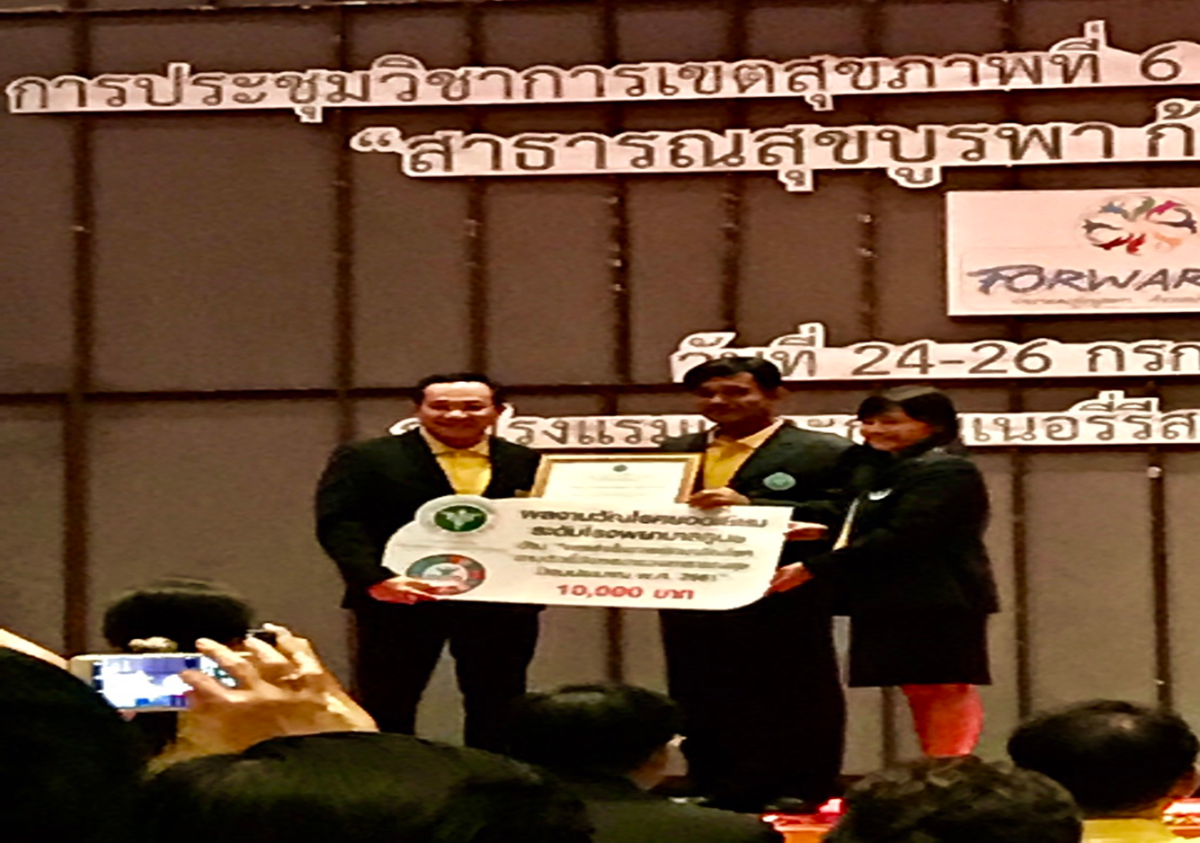
รางวัลผลงานยอดเยี่ยม
รางวัลผลงานวัณโรคยอดเยี่ยม ระดับ รพศ./รพท. ด้าน ผลสำเร็จการรักษาวัณโรคตามตัวชี้วัดกระทรวงสาธารณสุข ปีงบประมาณ 2561
“โรงพยาบาลเจ้าพระยาอภัยภูเบศร” ”

Slide 20
สถานการณ์โรคพิษสุนัขบ้า
สถานการณ์ประเทศไทย ปี 2561 ผู้ป่วย 17 ราย ผู้เสียชีวิต 17 ราย
ปี 2562 เสียชีวิต 2 ราย จ.สุรินทร์ จ.นครศรีธรรมราช
ปราจีนบุรี ตั้งแต่ปี 58-62 ไม่พบผู้ป่วย และ ผู้เสียชีวิต
ปี 62 ปราจีนบุรี ทั้ง 7 อำเภอเป็นพื้นที่เสี่ยงสูงโรคพิษสุนัขบ้า

Slide 21
จำนวนสัตว์ตรวจพบเชื้อ/ผู้สัมผัสโรคได้รับวัคซีนป้องกันโรคพิษสุนัขบ้า ปี 2562
อำเภอ | ตำบล | จำนวนที่พบเชื้อพิษสุนัขบ้า (ตัวอย่าง) | ผู้สัมผัสสัตว์ที่ตรวจพบเชื้อพิษสุนัขบ้า (ราย) | การฉีดวัคซีนป้องกันโรคพิษสุนัขบ้าในผู้สัมผัส |  |  | อยู่ระหว่างการฉีดวัคซีน * (ราย)
 |  |  |  | ฉีดวัคซีนครบชุด |  | ฉีดวัคซีนไม่ครบ
 |  |  |  | จำนวน | ร้อยละ
เมือง | บางเดชะ (ม.6) | 1 | 2 | 2 | 100 | 0 | 0
 | รอบเมือง (ม.9) | 1 | 4 | 4 | 100 | 0 | 0
 | บ้านพระ (ม.6) | 1 | 9 | 9 | 100 | 0 | 0
 | ไม้เค็ด (ม.8) | 1 | 1 | 1 | 100 | 0 | 0
บ้านร้าง | บางปลาร้า (ม.3) | 1 | 1 | 1 | 100 | 0 | 0
ประจันตคาม | ประจันตคาม (ม.3) | 1 | 13 | 13 | 100 | 0 | 0
ศรีมหาโพธิ | ดงกระทงยาม (ม.3) | 1 | 1 | 1 | 100 | 0 | 0
รวม | 7 ตำบล 4 อำเภอ | 7 | 31 | 31 | 100 | 0 | 0
หมายเหตุ ข้อมูล thairabieas.net , รายงาน Rabies 1 (ณ 21 สิงหาคม 2562)

Slide 22
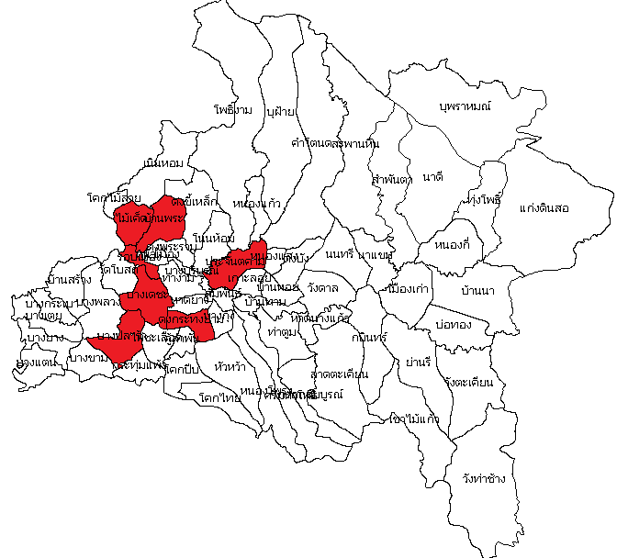
ตำบลยืนยันพบเชื้อพิษสุนัขบ้า และผู้สัมผัส ปี 62
จำนวน 7 ตำบล ผู้สัมผัส 31 ราย
ประจันตคาม | ประจันตคาม (ม.3) ผู้สัมผัส 13 ราย
เมือง | บางเดชะ (ม.6) ผู้สัมผัส 2 ราย
 | รอบเมือง (ม.9) ผู้สัมผัส 4 ราย
 | บ้านพระ (ม.6) ผู้สัมผัส 9 ราย
 | ไม้เค็ด (ม.8) ผู้สัมผัส 1 ราย
บ้านสร้าง | บางปลาร้า (ม.3) ผู้สัมผัส 1 ราย
ศรีมหาโพธิ | ดงกระทงยาม (ม.3) ผู้สัมผัส 1 ราย

Slide 23
มาตรการดำเนินงาน

Slide 24
มาตรการเฝ้าระวัง ป้องกัน ควบคุมโรคในคน
กลไกจังหวัด คณะกรรมการโรคติดต่อจังหวัด
ผู้ว่าราชการจังหวัด: ประธาน
นายแพทย์สาธารณสุขจังหวัด : เลขานุการ
สอบสวน ค้นหา/ติดตาม ทั้งคนและสัตว์ ทุกอำเภอของจังหวัด
ลดจำนวนคนถูกกัดโรค ในพื้นที่เสี่ยง
สื่อสารความเสี่ยงในวงกว้าง / เฉพาะกลุ่ม, อสม
ให้วัคซีนรอบจุดเกิดโรค (Ring Vaccination) ตามกฎหมาย / เฝ้าระวังโรคในสัตว์ 6 เดือน
พบผู้ป่วย /
เสียชีวิต
โรคพิษสุนัขบ้า
จังหวัด
จังหวัด
กลไกอำเภอ คณะกรรมการพัฒนาคุณภาพชีวิตระดับอำเภอ (พชอ.)
นายอำเภอ : ประธาน
สาธารณสุขอำเภอ : เลขานุการ
สอบสวน ค้นหา/ติดตาม ทุกตำบลของอำเภอที่พบโรค
ประสานให้วัคซีนรอบจุดเกิดโรค (Ring Vaccination) ตามกฎหมาย
เฝ้าระวังโรคในสัตว์ 6 เดือน
สัตว์พบเชื้อ
พิษสุนัขบ้า
ตัวที่ 2 ภายใน
3 เดือน
อำเภอ
กลไกอำเภอ คณะกรรมการพัฒนาคุณภาพชีวิตระดับอำเภอ (พชอ.)
นายอำเภอ: ประธาน
สาธารณสุขอำเภอ : เลขานุการ
สอบสวน ค้นหา/ติดตาม ในตำบลที่พบโรค
ให้วัคซีนรอบจุดเกิดโรค (Ring Vaccination) ตามกฎหมาย
เฝ้าระวังโรคในสัตว์ 6 เดือน
ตำบล
สัตว์พบเชื้อ
พิษสุนัขบ้า
1 ตัว ในพื้นที่

Slide 25
สถานการณ์ผู้ติดเชื้อเอชไอวี ผู้ป่วยเอดส์
จังหวัดปราจีนบุรี ปี 2562

Slide 26
สถานการณ์ผู้ป่วยเอดส์และผู้ติดเชื้อเอชไอวี
จำนวนผู้ติดเชื้อเอชไอวีสะสมจังหวัดปราจีนบุรี ปี 2558 - 2562
จำนวนผู้ติดเชื้อเอชไอวีสะสม ปี 2562
ประเทศไทย 464,717 ราย
เขตสุขภาพที่ 6 65,819 ราย
จังหวัดปราจีนบุรี 3,142 ราย

Slide 27
สถานการณ์ผู้ติดเชื้อเอชไอวีจังหวัดปราจีนบุรี
เพศชาย เพศหญิง
107
58

Slide 28
การตรวจหาความเสี่ยงต่อการติดเชื้อเอชไอวี ปี 2562
โรงพยาบาล | จำนวนผู้มารับบริการตรวจ | ผล positive | ร้อยละ
รพศ.เจ้าพระยาอภัยภูเบศร | 2,502 | 101 | 4.04
รพ.กบินทร์บุรี | 1,082 | 41 | 3.79
รพ.นาดี | 79 | 1 | 1.27
รพ.บ้านสร้าง | 3 | 3 | 100.0
รพ.ประจันตคาม | 75 | 5 | 6.67
รพ.ศรีมหาโพธิ | 7 | 7 | 100.0
รพ.ศรีมโหสถ | 206 | 3 | 1.46
รพ.ค่ายจักรพงษ์ | 4 | 4 | 100.0
ภาพรวมจังหวัด | 3,958 | 165 | 4.17

Slide 29
สถานการณ์โรคติดต่อทางเพศสัมพันธ์
จังหวัดปราจีนบุรี ปี 2562

Slide 30
อัตราการป่วยด้วยโรคติดต่อทางเพศสัมพันธ์
อัตราการป่วยด้วยโรคติดต่อทางเพศสัมพันธ์ปี 2553 - 2562

Slide 31
สถานการณ์โรคติดต่อทางเพศสัมพันธ์จังหวัดปราจีนบุรี ปี 2562
เพศชาย เพศหญิง
166
243

Slide 32
การดำเนินงานปี 2562
6.แลกเปลี่ยนเรียนรู้
Best Practice
4.สำรวจ/ประเมิน
พฤติกรรมเสี่ยง
ในกลุ่มเยาวชน (BSS)
6
2. ค้นหากลุ่มเสี่ยงเชิงรุก
ตามมาตรการ RRTTR
5
4
3
5.นิเทศติดตาม
ผลการดำเนินงาน
1
2
3. พัฒนาระบบ
ฐานข้อมูลสุขภาพ HDC
1.เสริมกลไกภาคี
คกก.โรคติดต่อ
ตามพรบ.ฯ 2558

Slide 33
สถานการณ์ปัญหาสุขภาพในวัยรุ่น
จังหวัดปราจีนบุรี
นายแพทย์โชคชัย สาครพานิช
นายแพทย์สาธารณสุขจังหวัดปราจีนบุรี

Slide 34
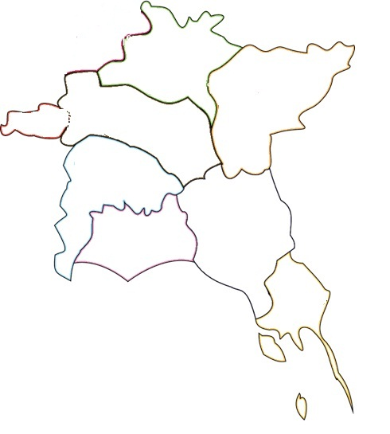
สถานการณ์การตั้งครรภ์ในวัยรุ่นปี 2562
ปราจีนบุรี
23.71
สระแก้ว
30.70
สมุทรปราการ 23.08
ฉะเชิงเทรา
35.21
ชลบุรี
49.62
จันทบุรี
29.24
ระยอง 34.84
จำนวนการคลอดมีชีพ
ประเทศ 30,302 ราย อัตราคลอด 25.45
เขต 3,095 ราย อัตราคลอด 32.94
จังหวัด 238 ราย อัตราคลอด 23.71
*อัตราคลอดต่อปชก.หญิง 15-19 ปีพันคน*
ตราด
25.93
ข้อมูล ณ วันที่ 20 กันยายน 2562

Slide 35
สถานการณ์การตั้งครรภ์ในวัยรุ่นจังหวัดปราจีนบุรี
2560
33.00
2561
27.43
2562
23.71
อัตราการคลอดมีชีพ
(ต่อปชก.หญิง15-19ปีพันคน)
ไม่เกิน 38 ต่อปชก.หญิง 15-19ปีพันคน
การตั้งครรภ์ซ้ำในหญิง
อายุต่ำกว่า 20 ปี
(เป้าหมายไม่เกินร้อยละ 14.5)
2560
18.35%
2561
17.05%
2562
17.68%
คุมกำเนิดหลังคลอด (ทุกวิธี)
(ปี 61 = 20.59%)
ปี 62 =27.44%
ฝังยาคุมกำเนิด 55.56%
61.90%
ตั้งครรภ์โดยไม่ตั้งใจ
สวมถุงยางอนามัย
ขณะมีเพศสัมพันธ์
69.63%
ที่มา : โปรแกรม HDC ปราจีนบุรี วันที่ 20 ก.ย. 62
การเฝ้าระวังการตั้งครรภ์ในแม่วัยรุ่น (TPS) ปี 2562

Slide 36
อัตราการคลอดมีชีพในหญิงอายุ 15-19 ปี จังหวัดปราจีนบุรี ปี 2559-2562
ร้อยละ
อัตราการคลอดในแม่วัยรุ่น
ประเทศไทย 25.45
เขตสุขภาพที่ 6 32.94
(อัตราต่อปชก.หญิง 15-19 ปีพันคน)
ที่มา : โปรแกรม Health data center (HDC) จังหวัดปราจีนบุรี ณ วันที่ 20 ก.ย.. 62

Slide 37
ร้อยละการตั้งครรภ์ซ้ำในหญิงอายุน้อยกว่า 20 ปี จังหวัดปราจีนบุรี ปี 2559-2562
การตั้งครรภ์ซ้ำ
ประเทศไทย 14.84%
เขตสุขภาพที่ 6 14.91%
ที่มา : โปรแกรม Health data center (HDC) จังหวัดปราจีนบุรี ณ วันที่ 20 ก.ย. 62

Slide 38
ร้อยละของหญิงไทยอายุน้อยกว่า 20 ปีหลังคลอด/แท้งที่ได้รับการคุมกำเนิดทุกวิธี
ร้อยละของหญิงไทยอายุน้อยกว่า 20 ปีหลังคลอด/แท้งที่ได้รับการคุมกำเนิดด้วยวิธีกึ่งถาวร

Slide 39
การดำเนินกิจกรรมปี 2562 (ต.ค.61 – ส.ค.62)
ประชุมขับเคลื่อนการดำเนินงาน
ประชุมคณะอนุกรรมการป้องกันและแก้ไขปัญหาการตั้งครรภ์วัยรุ่น 2 ครั้ง
รณรงค์เทศกาล วันสำคัญ
กิจกรรมรณรงค์วันวาเลนไทน์ “SexรอบคอบตอบOK” วันที่ 14 ก.พ 62 โรบินสันปราจีนบุรี
กิจกรรมให้ความรู้หน้าเสาธง
ดำเนินการแล้ว 8 โรงเรียน
กิจกรรมรณรงค์ในสถานศึกษา
มจพ.พระนครเหนือ
ประชุมชี้แจงการดำเนินงานวิจัยขับเคลื่อนพรบ.วัยรุ่น 8 จังหวัด (เขตสุขภาพที่ 6)
รร.ศรีรักษ์ราษฎร์บำรุง
จำนวนนักเรียนที่ได้รับความรู้ 1,088 คน
รร. เทศบาล2 วัดหลวงปรีชากูล
รร.บ้านหนองงูเหลือม
รร.กระทุ่มแพ้ววิทยา
วิทยาลัยเทคนิค ปราจีนบุรี
วิทยาลัยสารพัดช่าง
รร.พานิชยการฯ

Slide 40
ขอขอบคุณ

